Slide 1
SSL 설정.
JAVA안에 들어 있는 SSL을 사용해서 https로 접근이 가능 하도록 변경할 거다.
(단점으로 크롬으로 접근이 불가능 하고 익스 에서는 인증서 오류가 난다.)
다른 인증서를 사용하게 되면 대부분 유료이다.(경로와 비번만 바꿔주면 되니 연습으로만)
1. Cmd창을 관리자 권한으로 연다.
2. JDK 설치 폴더 안의 bin의 keytool 사용.
별칭
이름
C:\Users\user>cd C:\Program Files\Java\jdk1.8.0_121\bin
keytool -genkey -alias test2 -keyalg RSA -keystore test2

Slide 2
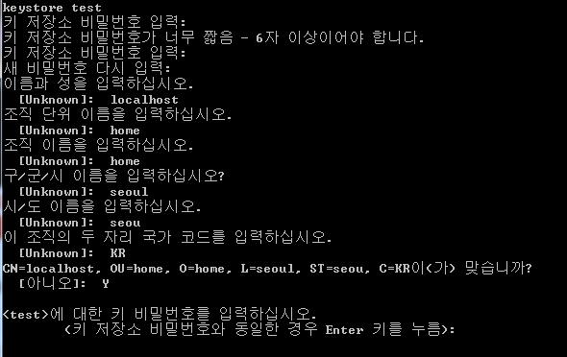
마지막의 예 아니오 같은 경우
리눅스는 영어지만 윈도우는 한글이기 때문에 Y가 아닌 예로 해줘야지 발급 된다.
한국 KR
별칭
인증서 이름
keyStore이름
keytool -certreq -alias test2 -keyalg rsa -file certtest2 -keystore test2

Slide 3
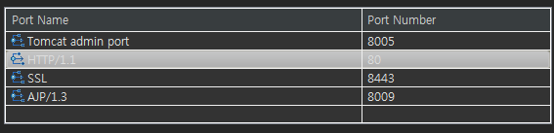
Server 설정.
기존에는 주석 처리 되어 있다.
<Connector SSLEnabled="true" keystoreFile="C:\Users\1class-007\test2" keystorePass="123456" port="8443" scheme="https" secure="true" sslProtocol="TLS"/>
POM.xml(시큐리티 추가.)
<!-- Spring Security -->
<dependency>
<groupId>org.springframework.security</groupId>
<artifactId>spring-security-web</artifactId>
<version>3.2.8.RELEASE</version>
</dependency>
<dependency>
<groupId>org.springframework.security</groupId>
<artifactId>spring-security-config</artifactId>
<version>3.2.8.RELEASE</version>
</dependency>

Slide 4
시큐리티 설정.
webapp\spring 아래에 security-context.xml을 작성
Web.xml 변경 및 추가
<?xml version="1.0" encoding="UTF-8"?>
<beans:beans
xmlns="http://www.springframework.org/schema/security"
xmlns:beans="http://www.springframework.org/schema/beans"
xmlns:xsi="http://www.w3.org/2001/XMLSchema-instance"
xsi:schemaLocation="http://www.springframework.org/schema/beans
http://www.springframework.org/schema/beans/spring-beans.xsd
http://www.springframework.org/schema/security
http://www.springframework.org/schema/security/spring-security.xsd">
<beans:bean id="bcryptPasswordEncoder"
class="org.springframework.security.crypto.bcrypt.BCryptPasswordEncoder" />
<http auto-config='true'>
<intercept-url pattern='/**' requires-channel='https' />
</http>
<authentication-manager>
</authentication-manager>
</beans:beans>
<context-param>
<param-name>contextConfigLocation</param-name>
<param-value>
/WEB-INF/spring/root-context.xml
/WEB-INF/spring/spring-security.xml
</param-value>
</context-param>
<security-constraint>
<web-resource-collection>
<web-resource-name>my-secure-app</web-resource-name>
<url-pattern>/*</url-pattern>
</web-resource-collection>
<user-data-constraint>
<transport-guarantee>CONFIDENTIAL</transport-guarantee>
</user-data-constraint>
</security-constraint>
<filter>
<filter-name>springSecurityFilterChain</filter-name>
<filter-class>org.springframework.web.filter.DelegatingFilterProxy
</filter-class>
</filter>
<filter-mapping>
<filter-name>springSecurityFilterChain</filter-name>
<url-pattern>/*</url-pattern>
</filter-mapping>

